Slide 1

2D 게임프로그래밍 발표
2021180009 박경준

Slide 2

목차
게임 컨셉
선정 이유
컨셉/재미요소
예상되는 게임흐름
개발 일정

Slide 3

게임 컨셉 - 선정이유
시뮬레이션 게임을 제작하고 싶어 재미요소 탐구
자동화 / 경영 장르가 직관적으로 게임을 조절하고 관리한다는 부분에서 게임의 정의가 잘 맞아 떨어진다고 생각
경영 / 관리 / 자동화를 할 수 있는 게임을 만들어야 겟다고 생각

Slide 4
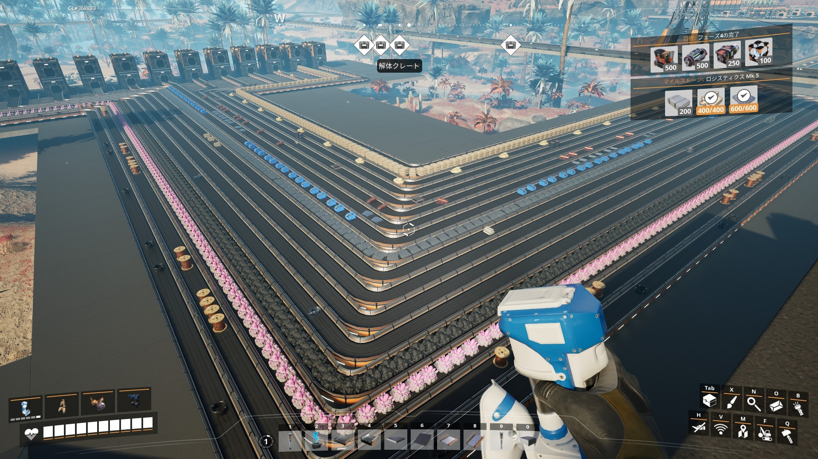
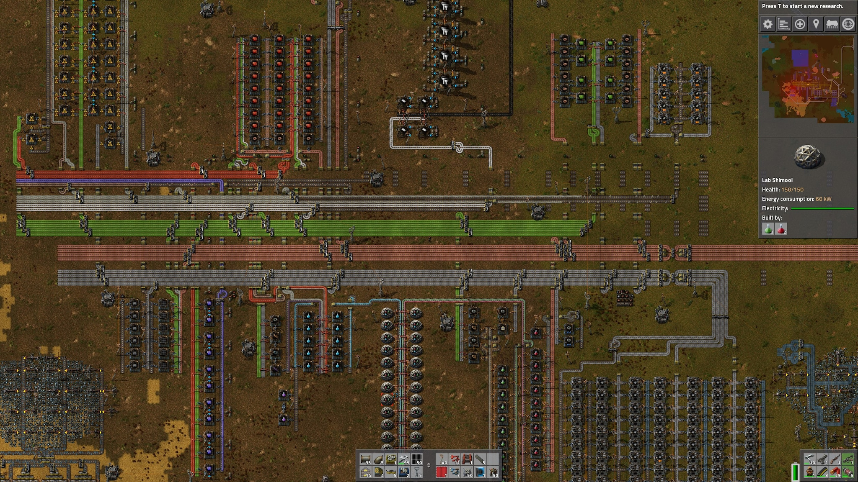
게임 컨셉 – 컨셉 / 재미요소
게임의 주된 컨셉은 광물을 채굴해서 광물을 이용한 부품을 생성하는 건물 건설 그에 따른 마일스톤을 달성하는 것
자동화 요소를 이용하여 라인을 만들며 플레이어 개개인의 최적화된 자신만의 공장을 만드는 경험을 줌
재미요소: 자원관리를 하면서 오는 문제를 해결함에서 오는 성취감, 마일스톤을 해결 할 수 록 더 발전되는 자부심과 도전의식

Slide 5
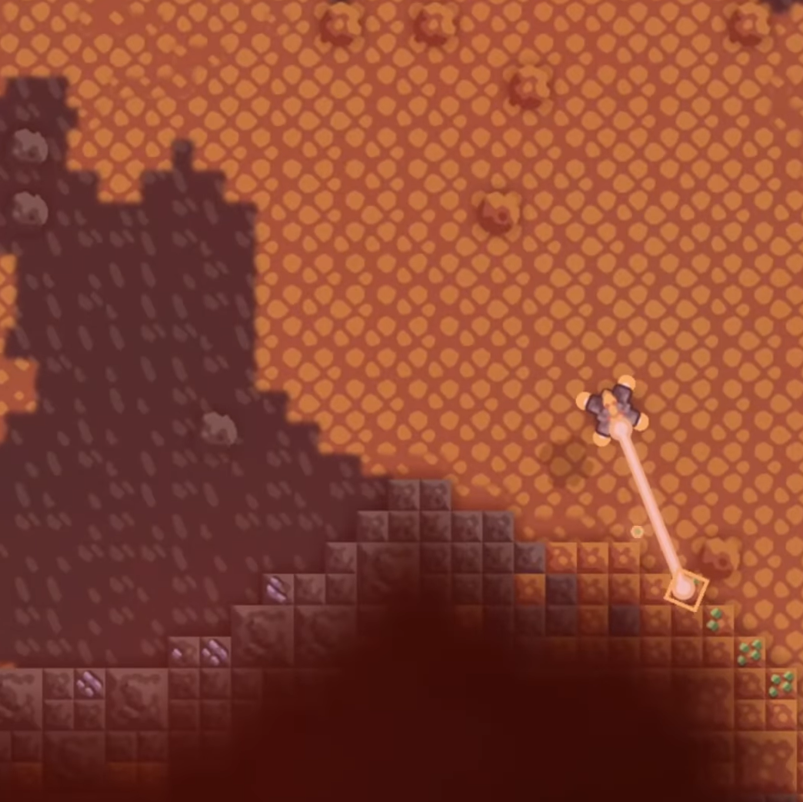
예상되는 게임 흐름
처음 게임을 시작하면 텅 빈 맵에 기초 자원들만 존재
아직 공장 건물이 없으므로 직접 기초 자원을 채굴

Slide 6
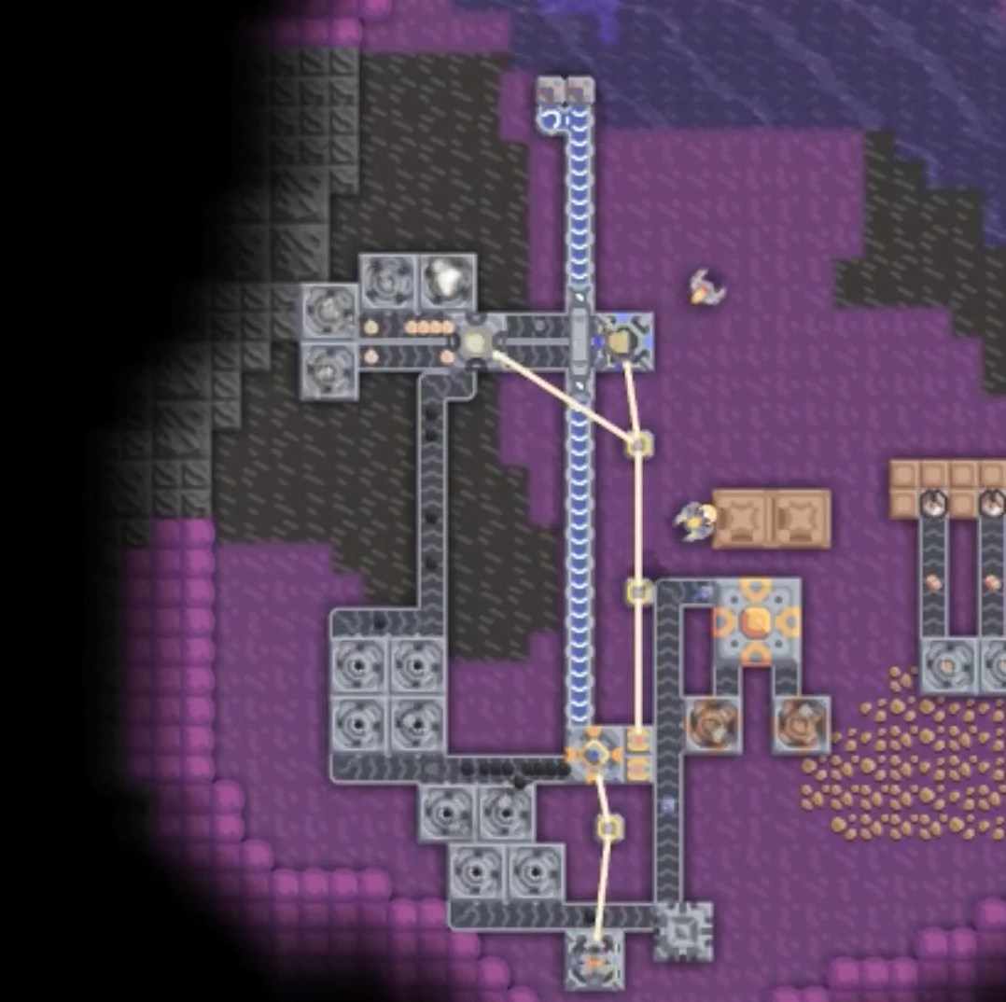
예상되는 게임흐름
초반부에 채굴한 광물을 이용해서 자동화 가능한 컨베이어 벨트와 자동화 가능한 건물을 건설
그렇게 생성된 자원을 기지의 중심으로 적재

Slide 7
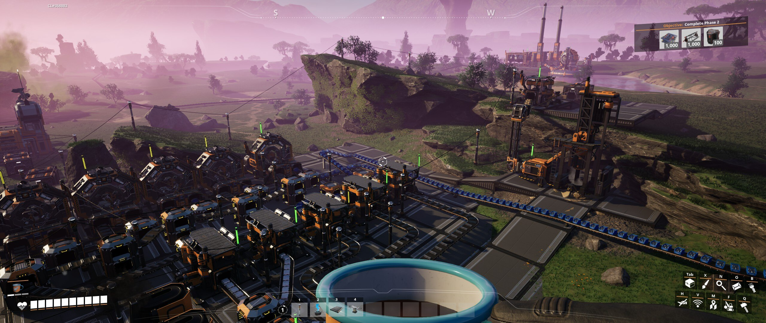
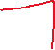
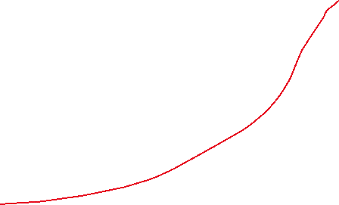
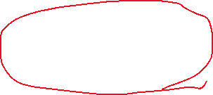
예상되는 게임흐름
게임의 중후반부
게임 진행에 따라 마일스톤에 완수에 필요한 자원들을 얻었다면 마일스톤 해결에 필요한 자원/부품량이 표시된다.
플레이어는 자원들을 이용해서 마일스톤에 제출한다.
마일스톤 보상으로 더 좋은 건물 설계도를 주지만
더 복잡한 부품이 필요하다.

Slide 8
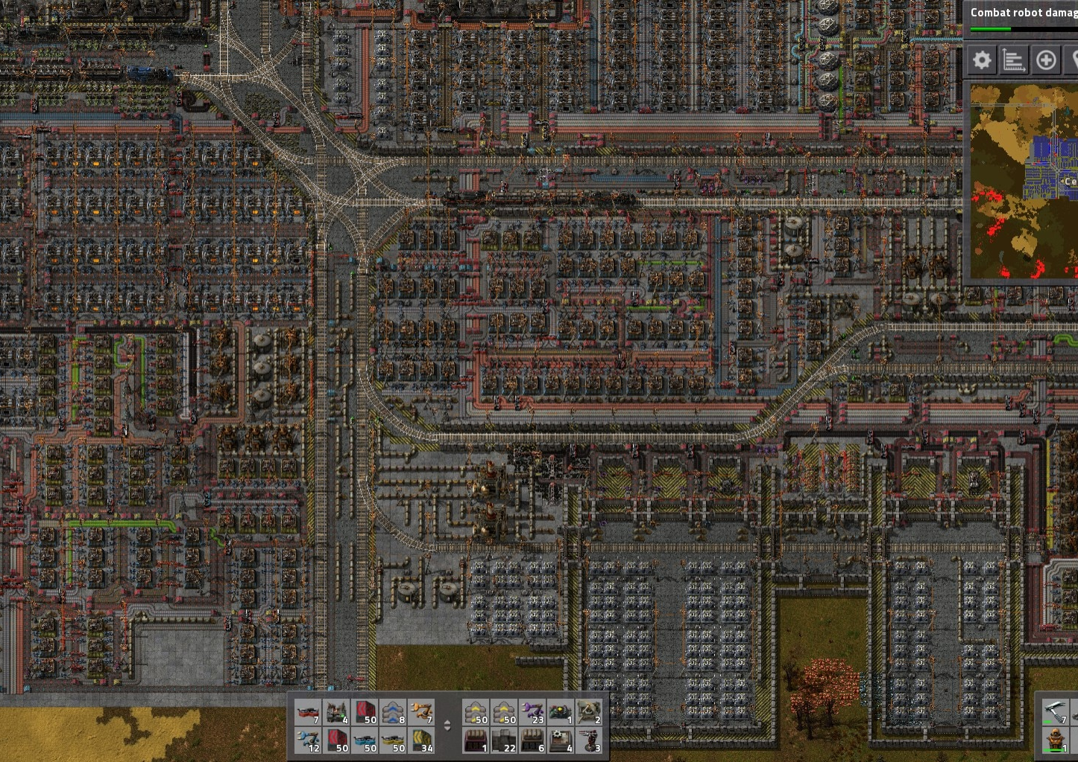
예상되는 게임 흐름
게임의 최후반부
플레이어는 지금까지 해금된 건물과 능력과 지식을 이용해서 자신만의 멋진 생산라인을 만들어낸다.

Slide 9
개발 일정
주차 | 게임 개발 일정
1주차(10/14~) | 타일맵 단위로 진행해야하므로 타일맵과 배경 구현 + 카메라 구현 (각 객체를 만들기 위해 필요한 요소 추상화)
2주차(10/21~) | 타일맵 구현 (마인더스트리의 타일맵 리소스 활용) + 카메라 구현 (타일의 state 구현) (타일맵 배치하고 저장하는 맵빌더 구현 필요)
3주차(10/28~) | 드릴, 컨베이어 벨트, 기지 설계&제작
4주차(11/04~) | 게임 내 리소스 편집( 마인크래프트 아이템 + 게임:마인더스트리의 리소스 활용 )
5주차(11/11~) | 게임 논리 구조 설계(+ 기본적인 채굴 ->벨트->기지적재까지 완료해야함)
6주차(11/18~) | 마일스톤 설정 + 복합 부품 레시피 설정
7주차(11/25~) | 복합 부품 제작기 제작 + 상위 자원 획득 조건 설정
8주차(12/02~) | 마지막 마일스톤 달성시 클리어 구현(전주까지 사실상 게임 완성되어야함)

Slide 10
출처
팩토리오 사진 – 스팀 커뮤니티 스크린샷
새티스 팩토리 - 썸네일

